Slide 1

Неделя ответственного отношения к репродуктивному здоровью и здоровой беременности

Slide 2


Slide 3

Одной из составляющих общественного здоровья является здоровье матери и ребенка, в том числе репродуктивное здоровье и здоровая беременность. С целью обеспечения ответственного отношения к репродуктивному здоровью Минздравом России разработан одноименный типовой проект. Задачами проекта “Репродуктивное здоровье” является оценка состояния репродуктивного здоровья у граждан, повышение медицинской грамотности и информированности населения о факторах риска и факторах, способствующих здоровью.

Slide 4


Slide 5


Slide 6


Slide 7


Slide 8
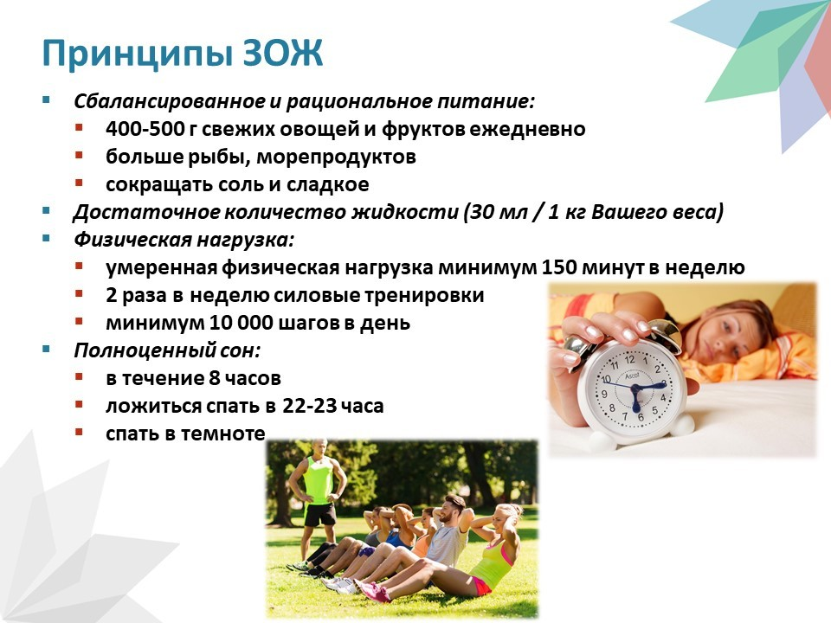

Slide 9


Slide 10


